Slide 1
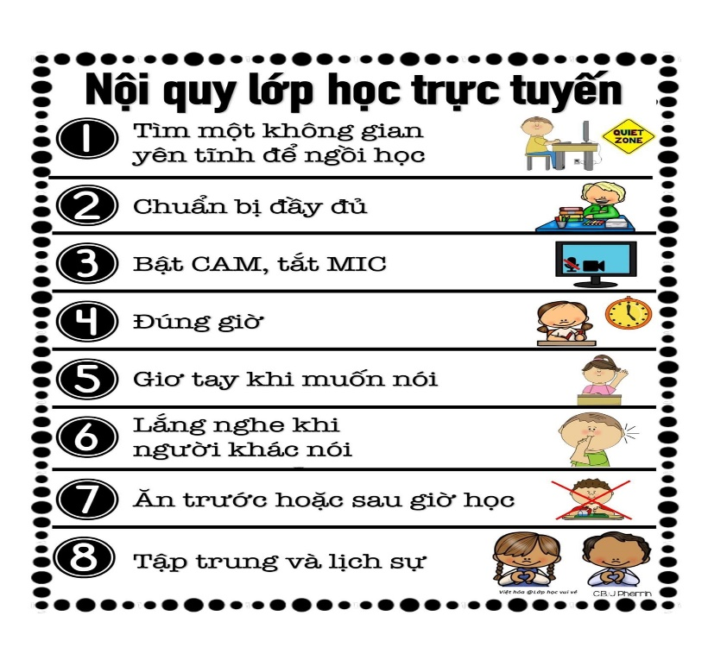

Slide 2
TRƯỜNG THCS ĐÔ THỊ VIỆT HƯNG
PHẦN I. LỊCH SỬ THẾ GIỚI HIỆN ĐẠI (1945 – NAY)
CHƯƠNG I. LIÊN XÔ VÀ CÁC NƯỚC ĐÔNG ÂU SAU
CHIẾN TRANH THẾ GIỚI THỨ HAI

Slide 3
Tiết 1 - Bài 1
LIÊN XÔ VÀ CÁC NƯỚC ĐÔNG ÂU TỪ NĂM 1945
ĐẾN GIỮA NHỮNG NĂM 70 CỦA THẾ KỈ XX
I. Liên Xô
II. Đông Âu
1. Sự ra đời của nước dân chủ nhân dân Đông Âu.
1. Công cuộc khôi phục kinh tế sau chiến tranh(1945-1950)
2. Tiếp tục công cuộc xây dựng cơ sở vật chất- kĩ thuật của chủ nghĩa xã hội ( từ năm 1950 đến đầu những năm 70 của thế kỉ XX)
III. Sự hình thành hệ thống xã hội chủ nghĩa

Slide 4
I. Liên Xô
Phần này gồm 2 mục sau:
01
1. Công cuộc khôi phục kinh tế sau chiến tranh(1945-1950)
02
2. Tiếp tục công cuộc xây dựng cơ sở vật chất- kĩ thuật của chủ nghĩa xã hội ( từ năm 1950 đến đầu những năm 70 của thế kỉ XX)

Slide 5







I. Liên Xô
1. Công cuộc khôi phục kinh tế sau chiến tranh (1945-1950)
a.Hoàn cảnh
- Chịu tổn thất nặng nề sau CTTG thứ 2, bị bao vây cô lập
+Hơn 27 triệu người chết
+1710 thành phố bị phá huỷ
+ Hơn 7000 gần 32000 nhà máy , xí nghiêp, 65000km đường sắt bị phá huỷ.
Bối cảnh Liên Xô bước ra khỏi Chiến tranh thế giới thứ hai

Slide 6
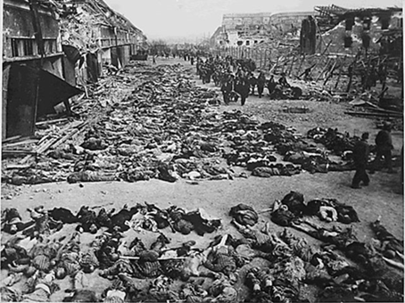
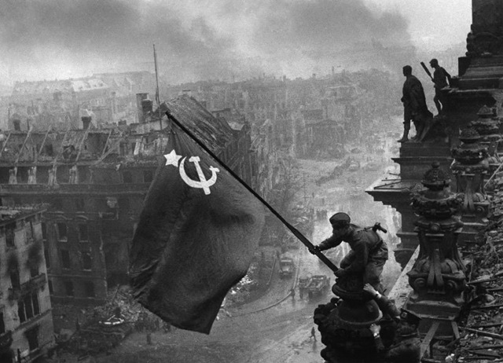
Hậu quả chiến tranh

Slide 7
I. Liên Xô
1. Công cuộc khôi phục kinh tế sau chiến tranh (1945-1950)
Em hãy cho biết những thành tựu về kinh tế và khoa học kĩ thuật của Liên Xô ( 1945 – 1950)?

Slide 8




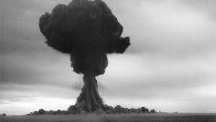
b.Thành tựu trong khôi phục kinh tế:
- Kinh tế:
Sản xuất nông nghiệp vượt trước chiến tranh.
Công nghiệp tăng 73%
Hơn 6000 nhà máy, xí nghiệp được khôi phục và xây dựng.
Liên Xô hoàn thành kế hoạch 5 năm (1946-1950) hoàn thành trước 9 tháng.
-KHKT: Năm 1949 Liên Xô chế tạo thành công bom nguyên tử.

Slide 9
I. Liên Xô
1. Công cuộc khôi phục kinh tế sau chiến tranh (1945-1950)
b.Thành tựu trong khôi phục kinh tế:
Kinh tế ( vượt trước kế hoạch 9 tháng)
Công nghiệp: tăng 73%
Nông nghiệp: khôi phục
Khoa học – kĩ thuật:1949, bom nguyên tử => Phá vỡ thế độc quyền của Mĩ

Slide 10
I. Liên Xô
2. Tiếp tục công cuộc xây dựng cơ sở vật chất- kĩ thuật của chủ nghĩa xã hội ( từ năm 1950 đến đầu những năm 70 của thế kỉ XX)
a. Hoàn cảnh
- Bị Tư bản phương Tây bao vây Kinh tế, cô lập chính trị và quân sự
- Phải chi phí lớn cho quốc phòng – an ninh
Liên Xô tiếp tục công cuộc xây dựng cơ sở vật chất – kĩ thuật của CNXH trong bối cảnh nào?

Slide 11


I. Liên Xô
2. Tiếp tục công cuộc xây dựng cơ sở vật chất- kĩ thuật của chủ nghĩa xã hội ( từ năm 1950 đến đầu những năm 70 của thế kỉ XX)
Thành tựu mà Liên Xô đạt được trong giai đoạn này?.
Em hãy tìm hiểu, thảo luận
các câu hỏi sau?
Thời gian: 5 phút
Liên Xô thực hiện các kế hoạch dài hạn với các phương hướng chính nào?
Nhận xét về thành tưu Khoa học – Kĩ thuật của Liên Xô?

Slide 12

CƯỜNG QUỐC ĐỨNG THỨ 2
NÔNG NGHIỆP
KHOA HỌC – KĨ THUẬT
Thực hiện tham canh trong sản xuất
Áp dụng khoa học kĩ thuật vào sản xuất
CÔNG NGHIỆP
QUỐC PHÒNG
Ưu tiên phát triển công nghiệp nặng
Tăng cường sức mạnh quốc phòng
PHƯƠNG HƯỚNG CHÍNH

Slide 13
I. Liên Xô
2. Tiếp tục công cuộc xây dựng cơ sở vật chất- kĩ thuật của chủ nghĩa xã hội ( từ năm 1950 đến đầu những năm 70 của thế kỉ XX)
a. Hoàn cảnh
- Bị Tư bản phương Tây bao vây Kinh tế, cô lập chính trị và quân sự
- Phải chi phí lớn cho quốc phòng – an ninh
b. Mục tiêu: ưu tiên phát triển công nghiệp nặng, đẩy mạnh phát triển tiến bộ KHKT, xây dựng quốc phòng

Slide 14
THÀNH TỰU
KHOA HỌC – KĨ THUẬT
1957 nước đầu tiên phóng thành công vệ tinh nhân tạo
1961 lần đầu tiên Phóng thành công tàu “phương Đông”đưa con người bay vòng quanh Trái đất
NÔNG NGHIỆP
Sản lượng tăng trung bình 16%
CÔNG NGHIỆP
Tăng 9.6%. Đứng thứ 2 thế giới
Chiếm 20% tổng sản lượng TG
Đi đầu trong lĩnh vực công nghiệp
ĐỐI NGOẠI
Chủ chương duy trì hòa bình thế giới, quan hệ hữu nghị
Ủng hộ đấu tranh chống thực dân
Là chỗ dựa vững chắc cho CM TG

Slide 15
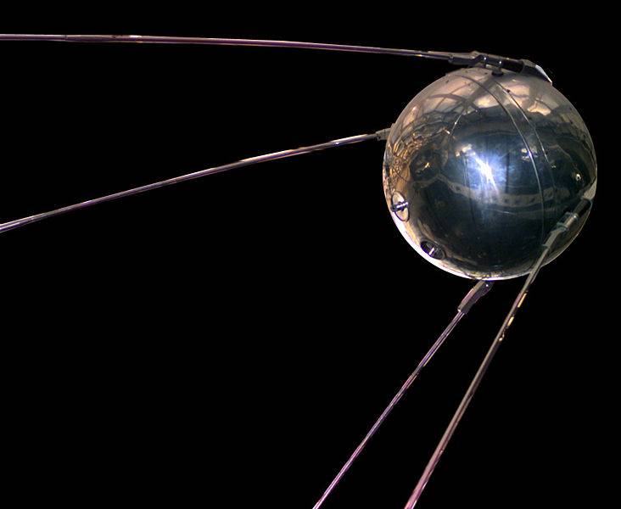
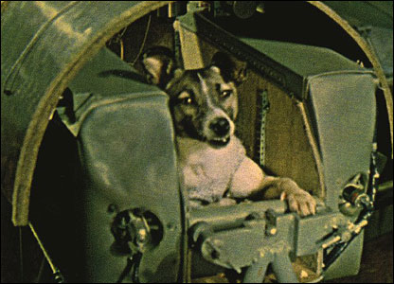
Ngày 03/11/1957: chú chó Nga Laika, sinh vật sống đầu tiên được đưa vào vũ trụ và chết sau vài ngày trên phi thuyền Spoutnik 2.
Liên Xô phóng vệ tinh Sputnik vào vũ trụ năm 1957, biến nó thành vật thể nhân tạo đầu tiên bay quanh trái đất

Slide 16
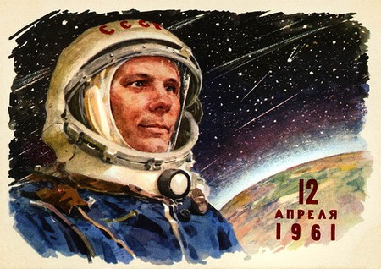
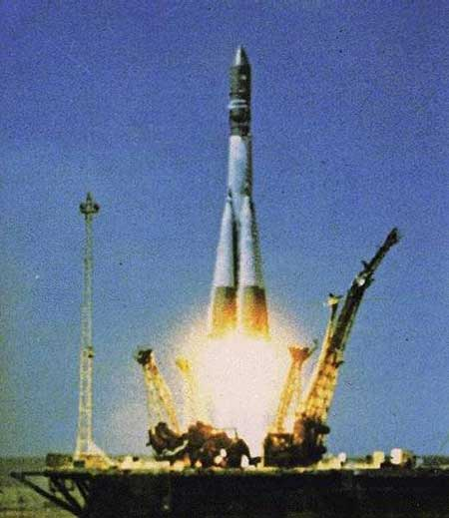
Năm 1961, Liên xô phóng tàu vũ trụ đầu tiên đưa con người vòng quanh trái đất. Trong chuyến bay có người lái đầu tiên vào vũ trụ, có ba phi hành gia được lựa chọn là Yuri Gagarin (bay chính), Gherman Titov và Grigori Nelyubov.

Slide 17
I. Liên Xô
2. Tiếp tục công cuộc xây dựng cơ sở vật chất- kĩ thuật của chủ nghĩa xã hội ( từ năm 1950 đến đầu những năm 70 của thế kỉ XX)
a. Hoàn cảnh
- Bị Tư bản phương Tây bao vây Kinh tế, cô lập chính trị và quân sự
- Phải chi phí lớn cho quốc phòng – an ninh
b. Mục tiêu: ưu tiên phát triển công nghiệp nặng, đẩy mạnh phát triển tiến bộ KHKT, xây dựng quốc phòng
c. Thành tựu
Cường quốc Công nghiệp đứng thứ 2 thế giới
=> Mở đầu kỉ nguyên chinh phục vũ trụ
Đạt được thế cân bằng chiến lược và sức mạnh hạt nhân
Hòa bình, hữu nghị và ủng hộ phong trào cách mạng thế giới

Slide 18

01
02
03
04
Củng cố tăng cường sức mạnh của nhà nước Xô Viết.
Liên Xô là thành trì của hòa bình, chỗ dựa của cách mạng thế giới.
Nâng cao uy tín và vị trí của liên Xô trên trường quốc tế
Thể hiện tính ưu việt của CNXH trên mọi lĩnh vực
T
d. Ý nghĩa

Slide 19
II. Đông Âu
1. Sự ra đời của các nước dân chủ nhân dân Đông Âu
Các nước dân chủ nhân dân Đông Âu ra đời như thế nào?

Slide 20
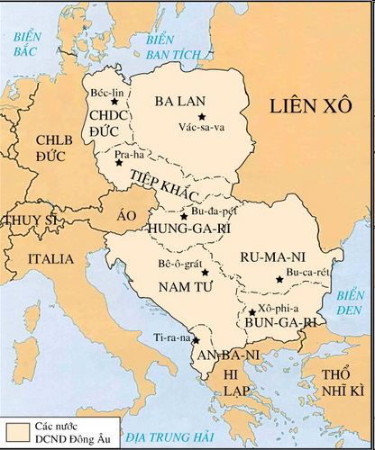
II. Đông Âu
Sự thành lập các nước
CHDC Nhân dân Đông Âu
1. Sự ra đời của các nước dân chủ nhân dân Đông Âu
- Cuối 1944 - đầu 1945 Hồng quân Liên Xô truy kích phát xít Đức, Đông Âu nổi dậy khởi nghĩa giành chính quyền, thành lập các nhà nước dân chủ nhân dân.
- Riêng Đức bị chia cắt: Cộng hòa dân chủ Đức và Cộng hòa liên bang Đức
CHLB Đức
( 9/194 9)
CHDC Đức
( 10/194 9)
Ba Lan
( 7/1944)
Tiệp Khắc
( 5/1945)
Hung-ga-ni
( 4/1945)
Nước Đức
Ru-ma-ni
( 8/1944)
Bun-ga-ri
( 9/1945)
Nam Tư
( 11/1945)
An-ba-ni
( 12/1945)

Slide 21
II. Đông Âu
1. Sự ra đời của các nước dân chủ nhân dân Đông Âu
Để hoàn thành các cuộc cách mạng dân chủ nhân dân, các nước Đông Âu đã thực hiện những nhiệm vụ gì?

Slide 22
Nhiệm vụ
01
Xây dựng bộ máy chính quyền dân chủ nhân dân.
02
Cải cách ruộng đất.
03
Thực hiện các quyền tự do dân chủ và cải thiện đời sống nhân dân…

Slide 23
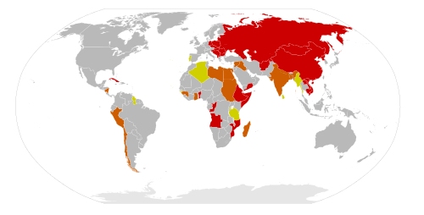
III. HỆ THỐNG XHCN HÌNH THÀNH
HỆ THỐNG XÃ HỘI CHỦ NGHĨA RA ĐỜI
2. CƠ SỞ HÌNH THÀNH
Chung 1 mục tiêu: xây dựng XHCN
Dưới sự lãnh đạo của Đảng Cộng sản
Chung hệ tư tưởng Mác - Lênin
3. HOẠT ĐỘNG NỔI BẬT
- 8/1/1949 SEV ra đời
- 5/1955 thành lập Tổ chức Hiệp ước Vác-sa-va
1. HOÀN CẢNH
- Cần phải có sự hợp tác cao và đa dạng hơn
- Phân công và chuyên môn hóa trong sản xuất công nghiệp, nông nghiệp

Slide 24
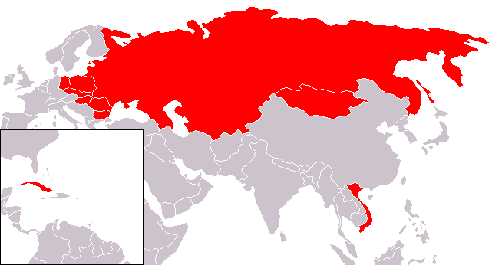

Liên Xô
An-ba-ni
Ba Lan
Bun-ga-ri
Hung-ga-ri
Ru-ma-ni
Tiệp Khắc
Cộng Hòa Dân Chủ Đức
Mông Cổ
Cu Ba
Việt Nam
SEV
Tốc độ tăng trưởng công nghiệp 10% năm
Thu nhập quốc dân tăng 5,7%
- Liên Xô cho các nước vay 13 tỉ rúp và viên trợ không hoàn lại 20 tỉ rúp.

Slide 25


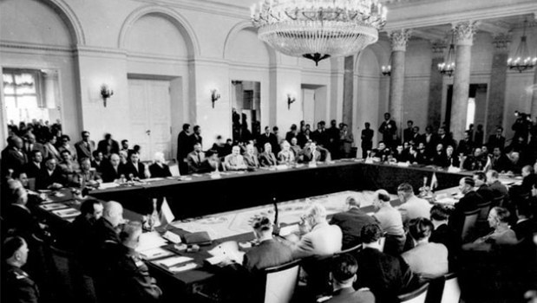
Tổ chức Hiệp ước Vác- sa – va
Ra đời: 5/1955
Gồm : 8 nước tham gia
Là liên minh phòng thủ về quân sự và chính trị của các nước XHCN

Slide 26
Ý nghĩa
02
Duy trì hòa bình, an ninh châu Âu và thế giới.
01
Tạo điều kiện kinh tế các nước phát triển.
65%
47%

Slide 27

CỦNG CỐ

Slide 28
Câu 1. Chiến lược phát triển kinh tế của Liên Xô sau chiến tranh thế giới hai chú trọng vào
công nghiệp nhẹ.
công nghiệp truyền thống.
C. công – nông – thương nghiệp.
D. công nghiệp nặng.
Câu 2. Ga-ga-rin là ai?
Người đầu tiên bay lên Sao Hỏa.
Người đầu tiên thử thành công vệ tinh nhân tạo.
C. Người đầu tiên bay vào vũ trụ.
D. Người đầu tiên đặt chân lên Mặt Trăng.

Slide 29
Câu 3. Thành tựu nào quan trọng nhất mà Liên Xô đạt được sau chiến tranh?
A. Năm 1949, chế tạo thành công bom nguyên tử.
B. Năm 1957, là nước đầu tiên phóng thành công vệ tinh nhân tạo của trái đất.
C. Năm 1961, là nước đầu tiên phóng thành công tàu vũ trụ có người lái.
D. Trở thành cường quốc công nghiệp đứng thứ hai trên thế giới (sau Mĩ).
Câu 4. Năm 1961 là năm diễn ra sự kiện gì trong việc thực hiện chinh phục vũ trụ?
A. Phóng thành công vệ tinh nhân tạo lên khoảng không vũ trụ.
B. Phóng thành công con tàu “Phương Đông” bay vòng quanh Trái Đất.
C. Người đầu tiên đặt chân lên Mặt Trăng.
D. Chế tạo thành công bom nguyên tử, phá thế độc quyền hạt nhân của Mĩ..

Slide 30
Câu 5. Sự kiện Liên Xô chế tạo thành công bom nguyên tử có ý nghĩa như thế nào?
A. Liên Xô trở thành nước duy nhất trên thế giới có vũ khí nguyên tử.
B. Phá thế độc quyền của Mĩ về vũ khí nguyên tử.
C. Đưa Liên Xô trở thành cường quốc quân sự duy nhất trên thế giới
D. Liên Xô sẵn sàng cho một cuộc chiến tranh hạt nhân quy mô lớn trên toàn thế giới

Slide 31
BÀI TẬP VỀ NHÀ
Học sinh chuẩn bị các câu hỏi, tiết sau báo cáo kết quả
TỔ 1: Tìm hiểu nguyên nhân vì sao Liên Xô và các nước Đông Âu khủng hoảng và sụp đổ?
TỔ 2: Tìm hiểu quá trình khủng hoảng và sụp đổ đó diễn ra như thế nào?
TỔ 3 + 4 : Hãy nêu hậu quả ? Bài học kinh nghiệm với các nước đang trong quá trình xây dựng chủ nghĩa xã hội. Liên hệ với nước ta?

Slide 32


